Slide 1
Reprodução de Áudio
Programação de Jogos
Notes:
Introdução a biblioteca de áudio XAudio2.
Noções do formato de arquivo WAVE.
Construindo classes Sound e Audio para carregar e reproduzir arquivos de áudio em jogos

Slide 2
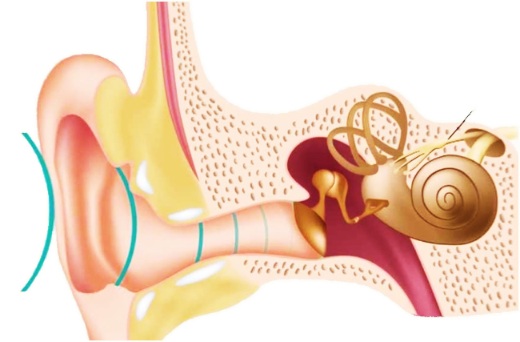
Introdução
O que é áudio?
Áudio é o som reproduzido por meios eletrônicos
Um som é produzido pela variação de pressão em um meio (como o ar)
Eles são criados pela vibração do ar ao redor de um objeto que vibra
Autofalante provoca uma vibração no ar
Membrana auricular

Slide 3
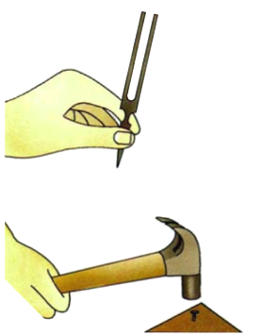
Introdução
As vibrações no ar se propagam como uma onda, chamada onda de som
Onda de som senoidal
Onda de som serrilhada
Notes:
Diapasão gera uma vibração constante.

Slide 4
Introdução
Uma onda de som é caracterizada por:
Amplitude: a força (ou altura) da onda
Comprimento: a distância entre dois pontos equivalentes
Frequência: número de vibrações por segundo
Comprimento
Amplitude
Baixa Frequência
Alta Frequência
Notes:
A frequência está diretamente relacionada com o comprimento da onda.

Slide 5
Representação Digital
Para a representação digital utiliza-se:
Amplitude: se traduz diretamente em volume, quanto maior a amplitude maior o volume do som
Frequência: o ouvido humano é capaz de distinguir sons com frequências que variam de 20Hz a 20000Hz
Amplitude
Baixa Frequência
Alta Frequência

Slide 6
Representação Digital
Um arquivo de áudio guarda informações discretas sobre a onda de som:
Taxa de amostragem: quanto maior a taxa, mais fiel será a onda armazenada. Ex.: 11025, 22050, 44100, 48000, 96000, 192000 Hz
Amplitude
Taxa de amostragem

Slide 7
Representação Digital
Um arquivo de áudio guarda informações discretas sobre a onda de som:
Bits: quanto mais bits forem usados, mais fiel será a onda armazenada. Ex.: 8, 16, 24 bits
3
2
Amplitude (2 bits)
1
0
Taxa de amostragem

Slide 8
Representação Digital
A tabela abaixo mostra taxas de amostragem comumente utilizadas e suas aplicações
Amostragem | Uso
8000 Hz | Telefones (adequado para voz humana)
11025 Hz | Áudio de vídeos de baixa qualidade
22050 Hz | Efeitos sonoros em jogos
44100 Hz | Qualidade de CD
48000 Hz | Áudio de vídeos em formato DVD
96000 Hz | Áudio de Blue-Ray e HD DVD
192000 Hz | Áudio de Blue-Ray e HD DVD

Slide 9
Áudio em Jogos
Músicas e efeitos sonoros são elementos fundamentais para colocar o jogador dentro de um universo virtual
Elementos sonoros são comumente usados:
Fornecer tempo Ex.: urgência, tranquilidade, morte iminente
Passar emoção Ex.: romantismo, perda, sofrimento, expectativa
Passar autenticidade Ex.: efeitos sonoros (porta, passos, tiro, etc.)
Fornecer um retorno sonoro Ex.: click de ativação ou seleção, pneu derrapando

Slide 10
Áudio em Jogos
O DirectX fornece várias soluções de áudio:
XAudio2: um motor para mixagem e processamento de áudio
XACT*: usada para criar conteúdo
X3DAudio*: usada para posicionar som 3D
XAPO*: usada para criar efeitos sonoros
* Utilizam XAudio2 para tarefas de baixo nível
A biblioteca XAudio2
É a solução indicada para jogos
Funciona no Windows e Xbox
Xaudio2 é uma API mais moderna que veio para substituir DirectSound e Xaudio
Notes:
Xaudio2 é uma API mais moderna que veio para substituir DirectSound e Xaudio. DirectSound não deve mais ser usada em novos projetos.

Slide 11
XAudio 2
Designer de Áudio
Desenvolvedor
XACT 3.0 GUI
XMA/ADPC Encoder
Vamos usar diretamente a camada de mais baixo nível para construir nosso componente de áudio.
XACT 3.0 Engine
X3DAudio
XAPO
XAudio2
Windows PC/ Xbox Console Hardware

Slide 12
XAudio 2
Características da API XAudio2
Transformações: aplica efeitos de Processamento Digital de Sinais (DSP) e filtragem no som
Mixagem: combina várias fontes diferentes de áudio em um único fluxo de som
Suporte a áudio comprimido: ADPCM (Windows), XMA (Xbox) e xWMA (Windows e Xbox)
Suporte a múltiplos canais e som surround
Modelo de API não bloqueante
Notes:
Exemplos de efeitos de DSP e filtragem: eco, entonação (grave, agudo), reverberação, oclusão, corte das frequências baixas ou altas de um som Pulse Code Modulation (PCM) e Adaptive Delta Pulse Code Modulation (ADPCM) são subclasses do formato de arquivo .WAV. Com PCM, os dados para o arquivo .WAV são armazenados em amostras lineares, enquanto que com ADPCM são armazenados deltas entre amostras.

Slide 13
XAudio2
XAudio2 trabalha com dois conceitos:
Voices são os objetos usados para representar o áudio
Audio Graph é uma coleção de Voices
Existem vários tipos de Voices:
Source Voices: representam os dados de áudio
Submix Voices: fazem manipulações no áudio
Mastering Voices: recebem os dados de Source Voices ou Submix Voices e os enviam para o hardware de áudio

Slide 14
XAudio2
Audio Graph: o áudio inicia em uma Source Voice, opcionalmente passa por uma ou mais Submix Voices e é enviado para uma Mastering Voice
Áudio
Áudio
Áudio
Source Voices
Source Voices
Source Voices
Submix Voices
Mastering Voices
Hardware de Áudio
Notes:
Uma submix voice é útil para aplicar efeitos sonoros sobre um conjunto de source voices. Por exemplo, poderia-se utilizar uma submix voice para controlar o volume de todos sons ao mesmo tempo, servindo como volume mestre.

Slide 15
Inicializando XAudio2
Criar uma instância da engine XAudio2
Criar uma Mastering Voice:
IXAudio2 * audioEngine = nullptr;
XAudio2Create(&audioEngine, 0, XAUDIO2_DEFAULT_PROCESSOR);
IXAudio2MasteringVoice * masterVoice = nullptr;
audioEngine->CreateMasteringVoice(
&masterVoice, // endereço do objeto
AUDIO2_DEFAULT_CHANNELS, // número de canais do sistema
XAUDIO2_DEFAULT_SAMPLERATE, // taxa de amostragem padrão (44100)
0, // sempre zero
0, // índice do dispositivo de áudio
NULL); // cascata de efeitos a serem usados
Notes:
XAudio2Create(objeto do tipo IXAudio2, sempre Zero, número da CPU para processar áudio)

Slide 16
Formato de Dados RIFF
Resource Interchange File Format (RIFF) é um formato de arquivo usado para armazenar dados em blocos
É o formato usado pelos arquivos .wav
O primeiro bloco, chamado 'RIFF', contém o tipo do arquivo (WAVE para .wav) nos primeiros 4 bytes e os demais blocos no resto da sua seção de dados
'RIFF' WAVE
bloco
bloco

Slide 17
Formato de Dados RIFF
O tipo de dado armazenado em cada bloco é indicado por um código de 4 caracteres
'fmt ': contém o cabeçalho do arquivo que deve ser carregado em um registro WAVEFORMATEXTENSIBLE (.wav)
'data': contém os dados do áudio que devem ser carregados em um registro XAUDIO2_BUFFER e passados para uma Source Voice
'RIFF' WAVE
'fmt ' (cabeçalho)
'data' (dados de áudio)

Slide 18
Carregando Arquivo WAVE
Carregar o arquivo de áudio
Copiar as seções fmt e data do arquivo:
// abre o arquivo de áudio para leitura
string fileName = "Resources/Intro.wav";
HANDLE hFile = CreateFile(fileName.c_str(), GENERIC_READ, FILE_SHARE_READ,
NULL, OPEN_EXISTING, 0, NULL);
// localiza e copia o bloco 'fmt' para WAVEFORMATEXTENSIBLE
FindChunk(hFile, fourccFMT, dwChunkSize, dwChunkPosition);
ReadChunkData(hFile, &wfx, dwChunkSize, dwChunkPosition);
// localiza e copia o bloco 'data' para XAUDIO2_BUFFER
FindChunk(hFile, fourccDATA, dwChunkSize, dwChunkPosition);
BYTE * pDataBuffer = new BYTE[dwChunkSize];
ReadChunkData(hFile, pDataBuffer, dwChunkSize, dwChunkPosition);
Notes:
FindChunk irá localizar um bloco (segundo parâmetro) e atualizar os valores de dwChunkSize e dwChunkPosition (terceiro e quarto parâmetros) de forma que eles apontem para o bloco requisitado. Estes valores serão passados para ReadChunkData que irá ler o bloco para a posição de memória indicada (segundo parâmetro).

Slide 19
Tocando Áudio
Inicializar o registro XAUDIO2_BUFFER
Criar Source Voice:
Tocar áudio:
// preenche o registro XAUDIO2_BUFFER
buffer.AudioBytes = dwChunkSize; // tamanho do buffer em bytes
buffer.pAudioData = pDataBuffer; // dados (bits) do áudio
buffer.Flags = XAUDIO2_END_OF_STREAM; // buffer único
audioEngine->CreateSourceVoice(&sourceVoice, (WAVEFORMATEX*) &wfx);
sourceVoice->SubmitSourceBuffer(&buffer);
sourceVoice->Start();
»
Notes:
» Mostrar as classes Sound e Audio no projeto SoundDemo do material de apoio.

Slide 20
Resumo
Música e efeitos sonoros são elementos importantes para fornecer autenticidade ao mundo virtual do jogo
O DirectX fornece a biblioteca XAudio2
Ideal para desenvolvedores de jogos
Permite construir um sistema de áudio
Faz mixagem de diversas fontes
Pode ser usado tanto no Windows como no Xbox
Trabalha com os arquivos .wav

